Slide 1
игра «Что кому нужно?»
для детей 5-7 лет

Slide 2
Цель: актуализация знаний по теме «Профессии военных», активизация словаря, согласование существительных Т.п. с существительными И.п., развитие логического мышления.
Описание: интерактивная игра «Кому что нужно» по теме «День Победы», неотъемленной частью которой являются профессии военных, техника и предметы необходимые для работы военнообязанных людей. Ребёнок определяет по одежде и называет военную профессию, находит в нижнем ряду подходящий предмет к данной профессии. Кликом мышки этот предмет перемещается к соответствующему человеку.
Задание: найди подходящую технику, оружие, предметы к каждому военному. Назови эти предметы, щёлкни по этому предмету мышкой и увидишь куда передвинется этот предмет.

Slide 3
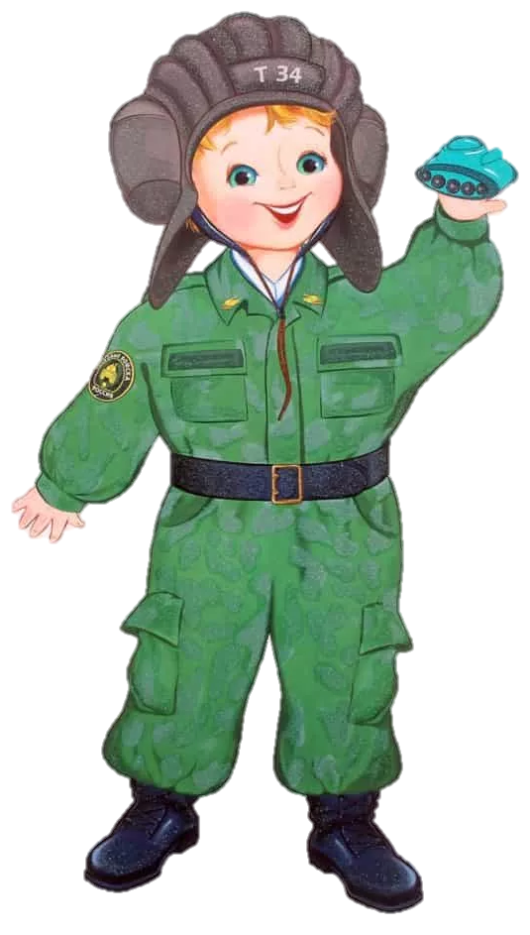
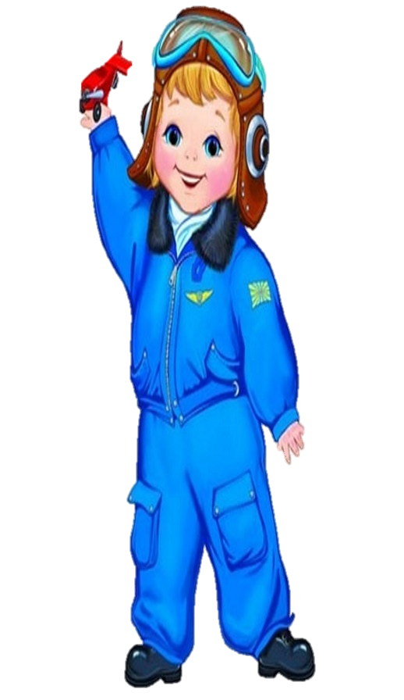
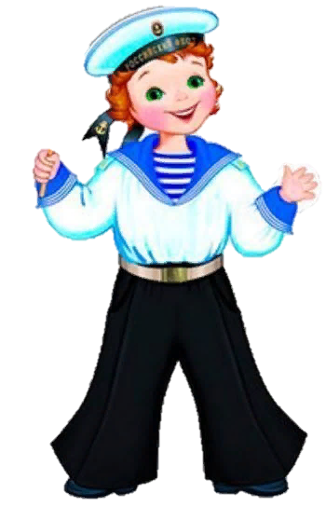
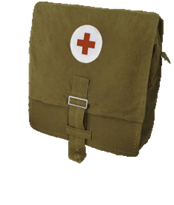
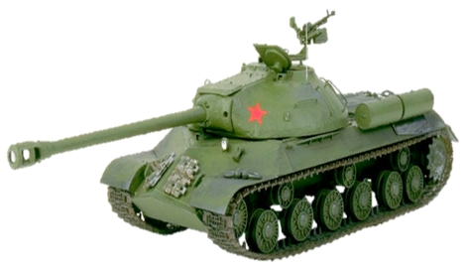
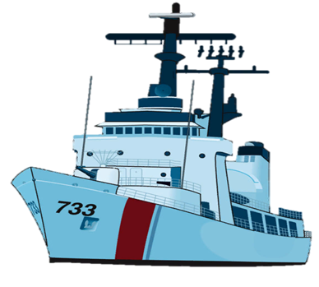
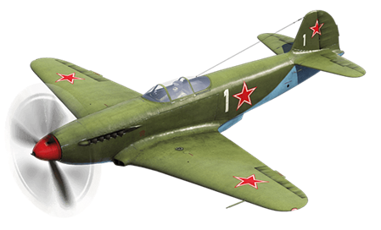
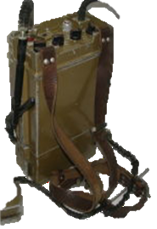
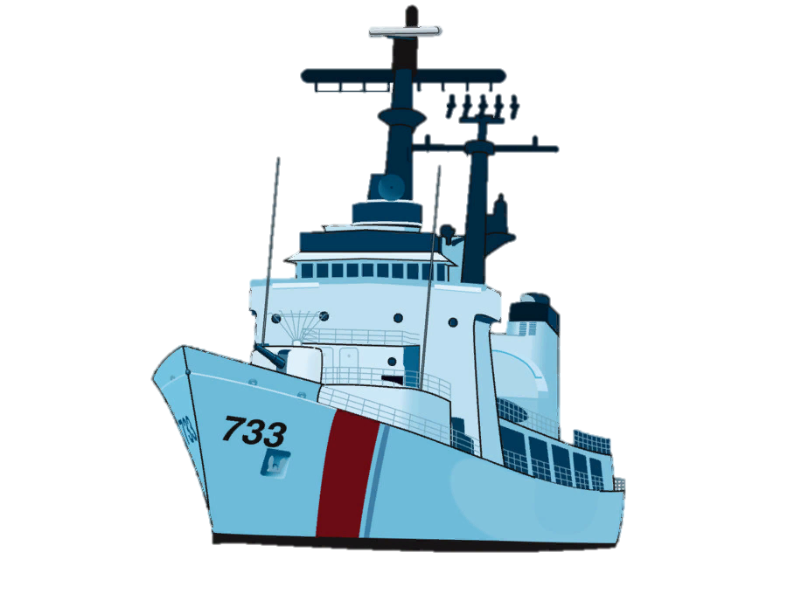
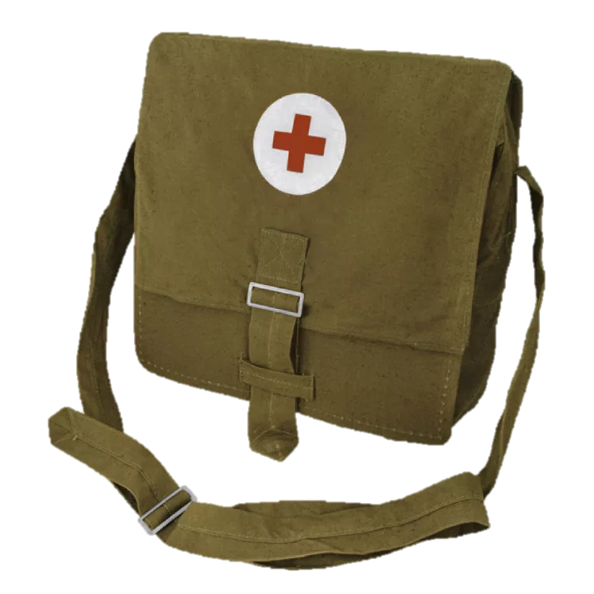
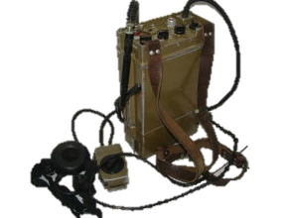
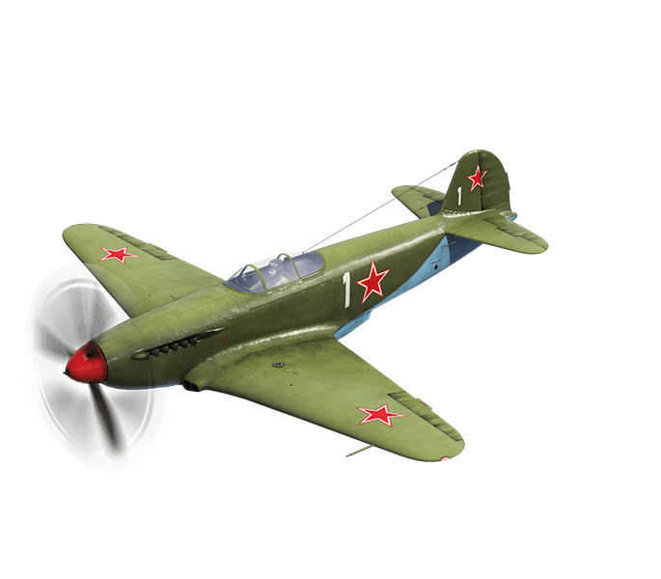
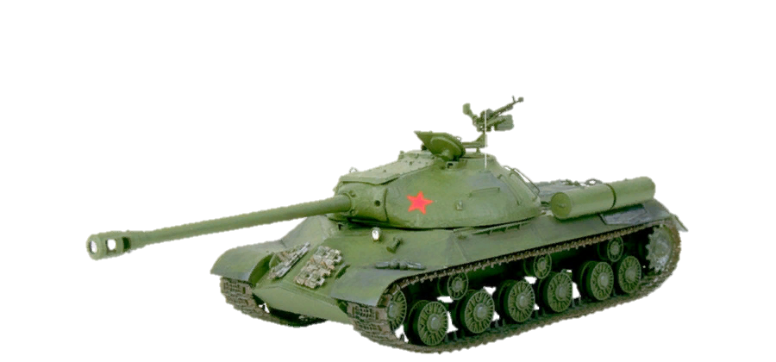
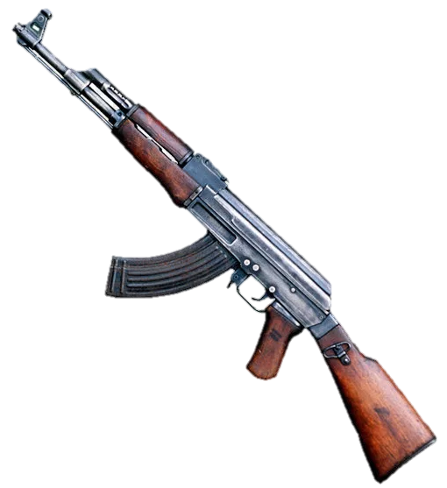

Slide 4
Авторы – разработчики:
МБДОУ г. Иркутска детского сада № 78:
Непомнящая Светлана Александровна, учитель-логопед
Лукина Александра Сергеевна, учитель-логопед
Белова Алёна Евгеньевна, педагог-психолог
МБДОУ г. Иркутска детского сада № 84:
Грудцина Жанна Геннадьевна, учитель – логопед

